Slide 1
LINQ mit C# 3.0 und VB 9
Jan-Cornelius Molnar
Jan-Cornelius.Molnar@studentprogram.de
Universität Stuttgart
Notes:
PROVIDE YOU SESSION CODE AND NAME AS IT WAS DEFINED BY AGENDA OWNERS.
WELCOME ATTENDEES. INTRODUCE YOURSELF AND YOUR SESSION.

Slide 2
Agenda
Warum LINQ?
Wie funktioniert LINQ?
Demos, Demos, Demos ☺
Notes:
PROVIDE AN AGENDA FOR YOUR SESSION. SET EXPECTATIONS.

Slide 3
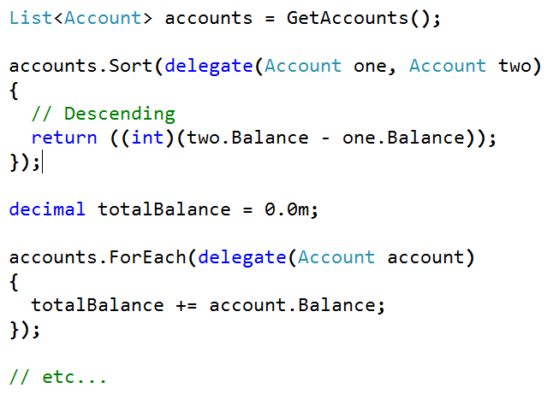
Warum LINQ?
Zu viel Code ist nötig zum sortieren, filtern, etc.
sort
loop
sum

Slide 4
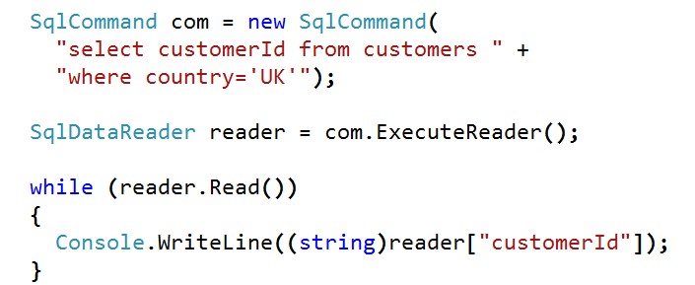
Warum LINQ?
Zugriff auf Datenbanken, XML, … ist noch schlimmer ☹
hope!
pray!
hope!

Slide 5
Language Integrated Query
from data in someDataSource
join otherData in someOtherSource
on keyExpr equals keyExpr (into itemName)?
let someVariable = someExpression
where somePredicate
orderby (expression (ascending | descending)?)*
select expression
group expression by keyExpression
into itemName
Sprach Features ( C# 3.0 and VB 9 )
.NET Framework 3.5
Objects
XML
SQL
Custom

Slide 6
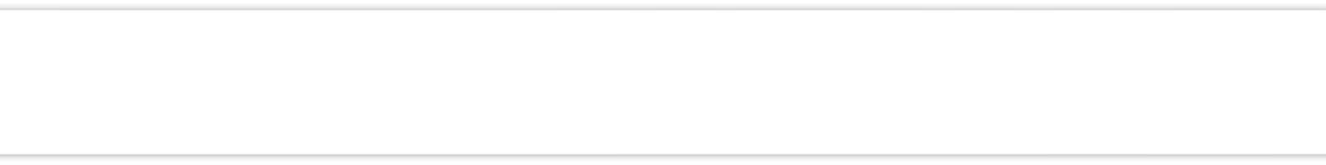
Etwas Linq to Objects
demo
Notes:
USE THIS SLIDE TO INTRODUCE YOUR DEMO. NAME YOUR DEMO.

Slide 7


Wie funktioniert LINQ?
Wird vom Compiler übersetzt
Implementierung für Select() etc. vorhanden, falls myData vom Typ
ist.
IEnumerable
IQueryable

Slide 8
IQuery … was?
IEnumerable – Abfrage wird seriell ausgeführt, ein Operator nach dem anderen.
IQueryable – Abfrage wird als Ganzes ausgeführt.
where
select
Execute
Execute
where
select
Capture & Execute

Slide 9
IEnumerable IQueryable
demo
Notes:
USE THIS SLIDE TO INTRODUCE YOUR DEMO. NAME YOUR DEMO.

Slide 10
LINQ im .NET Framework
LINQ
Objects
XML
SQL
DataSet

Slide 11
Linq to Xml, Linq to Sql
demo
Notes:
USE THIS SLIDE TO INTRODUCE YOUR DEMO. NAME YOUR DEMO.

Slide 12
Linq To …
… Active Directory (LDAP)
… Amazon
… flickr
… Google API
… Microsoft Dynamics
… MySql
… Nhibernate
… RDF Files
… Sharepoint

Slide 13
Entity Framework
Erweitertes O/R Mapping
Vererbung
N-Tables <-> N-Objects
Provider für Oracle, MySql, SQLite, ...
O/R Abfragesprache eSQL
Linq To Entities

Slide 14
Q&A
Notes:
PROVIDE 5 MIN BEFORE SESSION ENDS FOR Q&A.

Slide 15
Wann? 15.05.2008
Wo? Kalkscheune in Berlin
Was? aktuelle Technologien, News für Entwickler, Spiele - Programmierer und IT- Profis sowie Austausch mit Microsoftexperten
→ Anmeldung und alle Infos unter www.studentconference.de

